Slide 1
Муниципальное дошкольное образовательное учреждение Тамбовский детский сад № 1 Презентация к конспекту НОД образовательная область познавательное развитие Тема: «Путешествие в мир живой природы»
Воспитатель: Фадеева А.В.
2017г

Slide 2
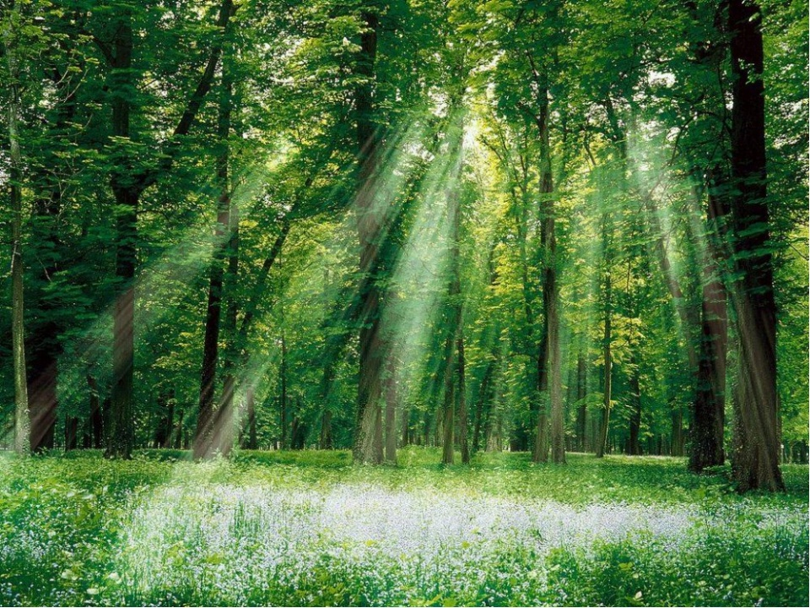

Slide 5
Словесная игра «Что не так?»
У волка – лисята, они живут в логове.
У медведя – зайчата, они живут в норе.
У белки – волчата, они живут в берлоге.
У ежика – бельчата, они живут в дупле. У зайца – медвежата, они живут в берлоге.
У лисы – ежата, они живут в дупле.

Slide 6
Физкультминутка
Вот под деревом зелёным
Скачут весело вороны
Кар-кар-кар! Кар-кар-кар!
Целый день они кричали.
Спать ребятам не давали
Кар-кар-кар! Кар-кар-кар!
Только к ночи умолкают и тихонько засыпают.

Slide 8
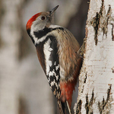

Slide 9
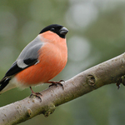

Slide 10
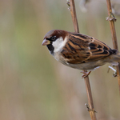

Slide 11
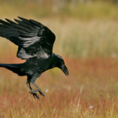

Slide 12
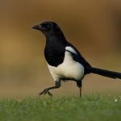

Slide 14
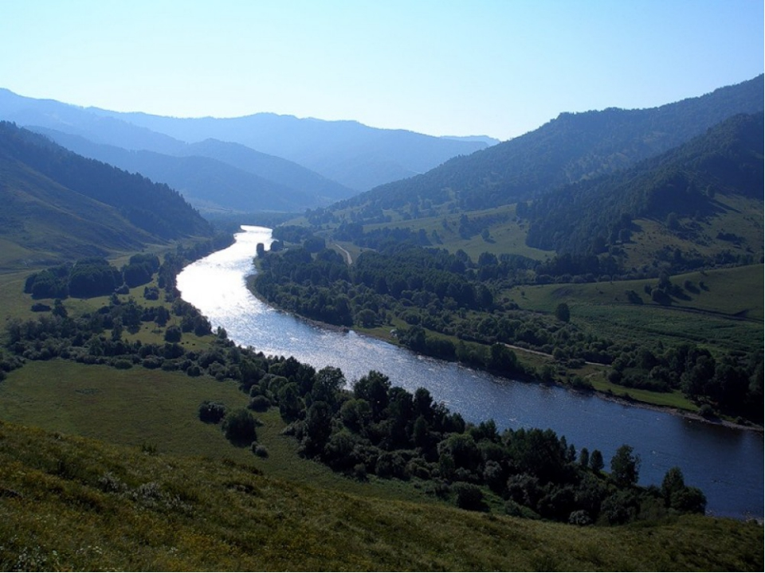

Slide 16
Спасибо за внимание!

